Slide 1
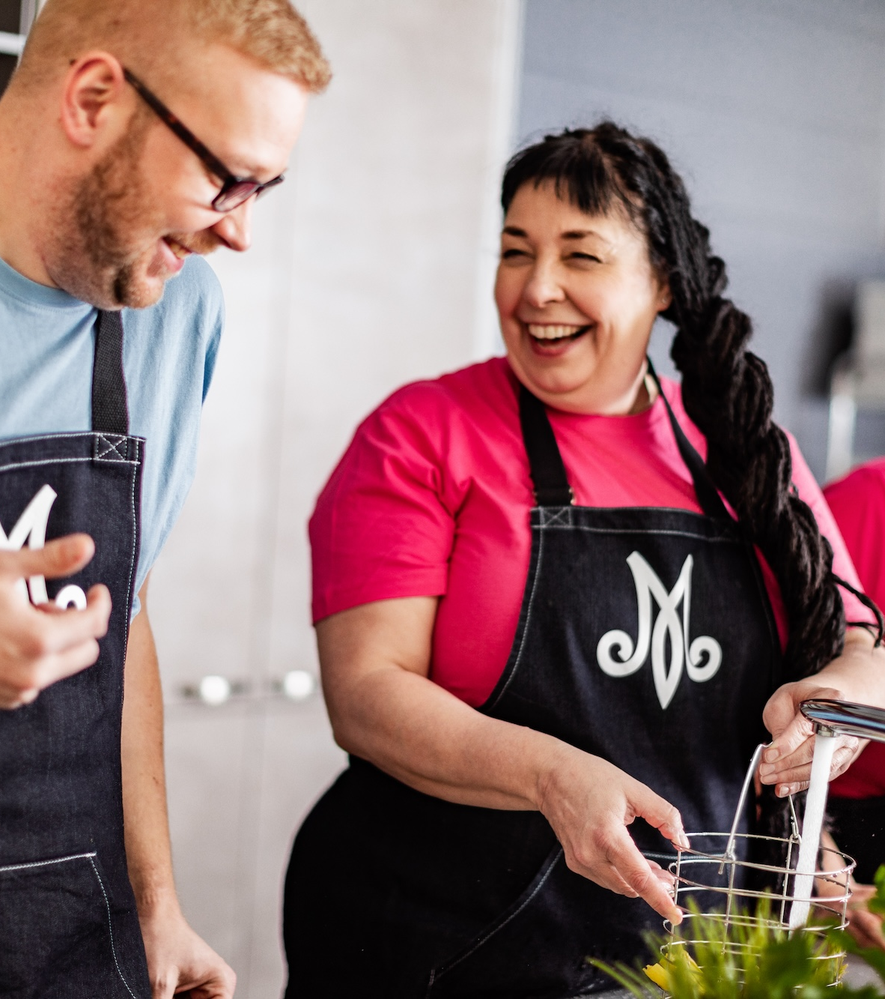
Hämeen Martat
Ruokakurssit
yrityksille ja ryhmille
2024

Slide 2
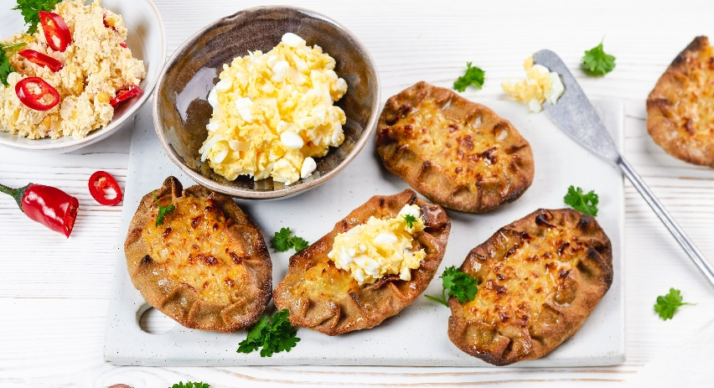
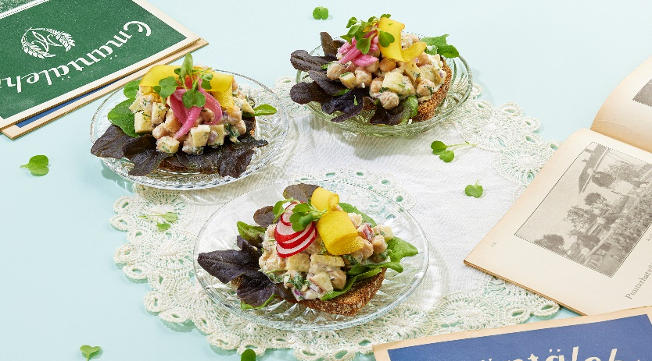
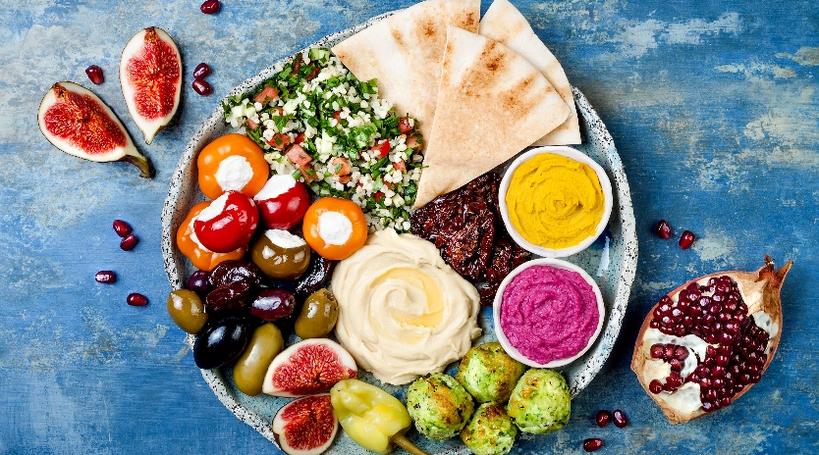
Karjalanpiirakkakurssi
Miten menikään piirakoiden rypytys ja paisto? Pulikalla pyöritellään kakkarat piirakan pohjaksi, täytetään puurolla ja sitten rypytetään. Kurssilla pääset kokeilemaan myös pastakoneen käyttöä piirakan pohjien valmistamisessa. Lopuksi nautimme lämpimät ja herkulliset piirakat munavoin kera!
Kurssin kesto noin 3 tuntia
Hinta arkisin 570 euroa, viikonloppuna 670 euroa.
Herkkubrunssi Suomesta
Herkkubrunssi Suomesta -kurssilla valmistamme rennolla tunnelmalla suussa sulavia herkkuja meidän omista ja upeista raaka-aineista. Brunssilla Suomen luonnon maut sulautuvat yhteen ja keskiössä ovat poro, villikala, sienet ja juurekset huipentuen marjojen makeaan lopetukseen. Lisäksi arjolla on kuohuviiniä (alkoholiton), kahvia ja teetä.
Kurssin kesto noin 3 tuntia
Hinta arkisin 640 euroa, viikonloppuna 740 euroa.
Espanjalainen brunssi
Espanjalainen brunssi on täynnä maukkaita herkkuja ja kiireetöntä tunnelmaa. Kurssilla valmistetaan mm. tortilla española -perunamunakasta, gambas al ajillo -katkarapuja, tapanadebruschettoja ja tietysti raikasta sangriaa. Tule herkuttelemaan runsaan brunssipöydän ääreen. Bienvenidos!
Kurssin kesto noin 3 tuntia
Hinta arkisin 640 euroa, viikonloppuna 740 euroa.

Slide 3
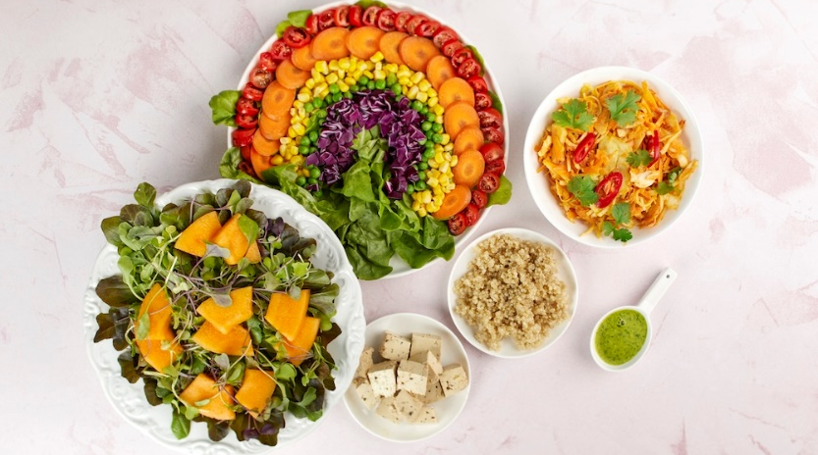
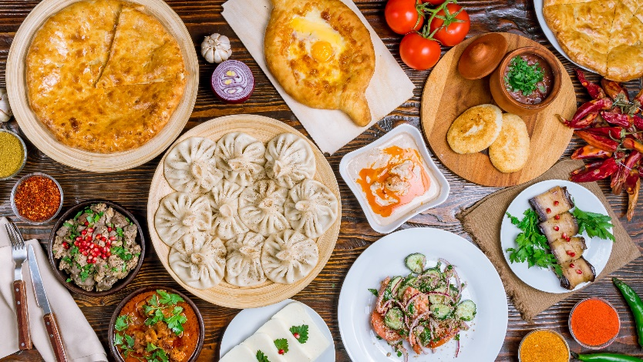
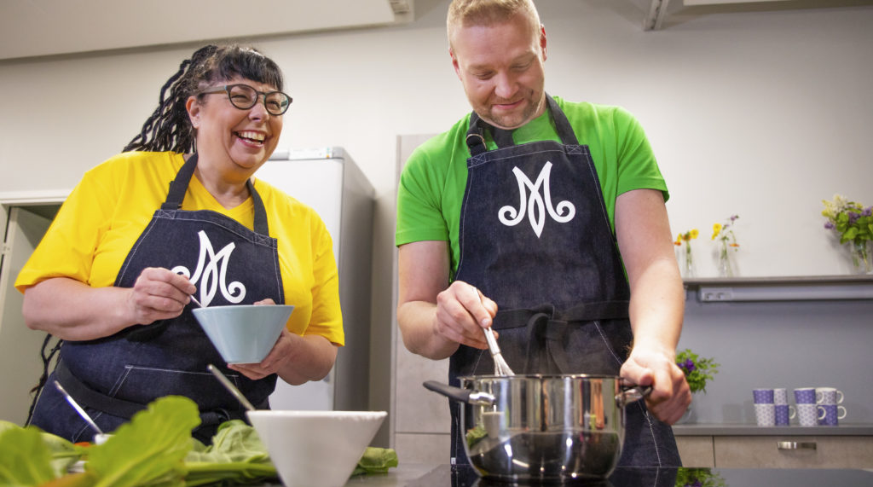
Kasvisten väriloistoa lautasella
Kokataan yhdessä väriloistoa pöytään! Sesongin mukaisten tuoreiden ja maukkaiden kasvisten käyttäminen on sekä ruokavaliota monipuolistavaa että ympäristöä huomioivaa. Kurssilla opetellaan käyttämään erilaisia kasviksia ja kasvisproteiineja. Saat myös vinkkejä, miten kasvisruokaa voi helposti tuoda osaksi arjen ruokailua.
Kurssin kesto noin 3 tuntia
Hinta arkisin 640 euroa, viikonloppuna 740 euroa.
Makumatka Georgiaan
Sanonta ”georgialaiset elävät syödäkseen” kuvastaa ruoan tärkeyttä Georgian kulttuurissa. Runsas mausteiden ja kasvisten, erityisesti munakoison käyttö, on tyypillistä georgialaisessa keittiössä. Maut ovat yksinkertaisia, syviä, runsaita ja voimakkaita, mutta eivät tulisia. Kurssilla tulevat tutuiksi herkulliset georgialaiset pataruoat, hatsapurit, khinkalit ja monet muut maalle tyypilliset ruoat. Tule oppimaan ja ihastumaan georgialaiseen keittiöön!
Kurssin kesto noin 3 tuntia
Hinta arkisin 640 euroa, viikonloppuna 740 euroa.
Kokkisota
Kokkisota on leikkimielinen kokkauskurssi, jossa osallistujat jaetaan keskenään kilpaileviin ryhmiin. Ryhmät kokkaavat alku-, pää- ja jälkiruoan yllätyslaatikossa olevista raaka-aineista sovitussa aikataulussa. Kokkauksen alussa ryhmät pääsevät täydentämään varastoaan rajallisen ajan myös avoinna olevasta Kokkisotakaupasta ja mausteita, jauhoja ym. peruselintarvikkeita on tarjolla koko kokkauksen ajan. Kokkisodassa kokkaajien taidot, kekseliäisyys sekä luovuus pääsevät esille ja onnistuminen vaatii yhteistyötä ryhmän kesken.
Kurssin kesto noin 3 tuntia
Hinta arkisin 640 euroa, viikonloppuna 740 euroa.

Slide 4
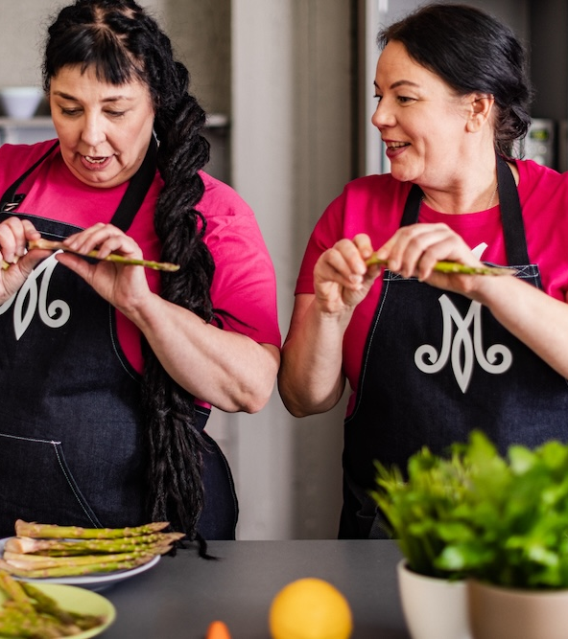
Lisätietoja
Hämeenlinna
Jaana Lehrbäck (jaana.lehrback@martat.fi)
Lahti
Kati Koskela (kati.koskela@martat.fi)
Ryhmäkoot
Hämeenlinnan keittiöön mahtuu 16 osallistujaa ja Lahden keittiöön 12 osallistujaa. Kysy myös suuremmista ryhmämahdollisuuksista!
Peruutusehtomme
Veloitamme 50 % kurssihinnasta, jos asiakas tekee peruutuksen myöhemmin kuin
21 vuorokautta ennen kurssiajankohtaa.

